Slide 1

www.iqianduan.cn
浏览器兼容
主讲：邵山欢

Slide 2
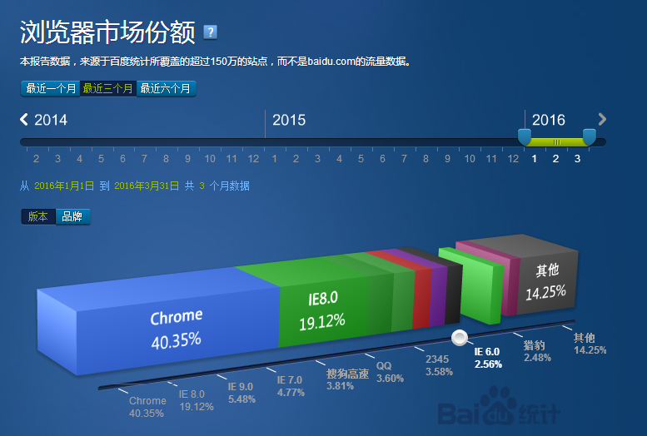
概述
中国网民用什么浏览器？
百度流量研究院

Slide 3
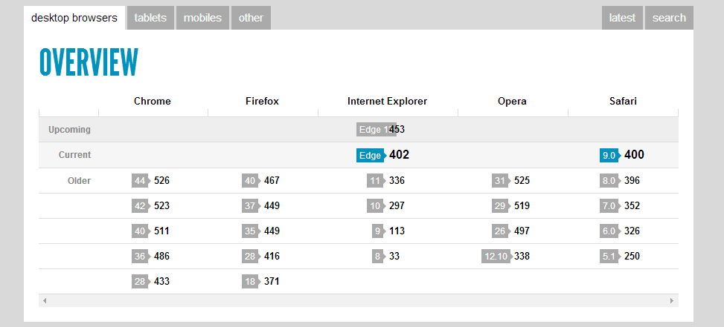
概述
宏观的知道，浏览器的渲染能力。
HTML5测试打分，满分555分，看看各个浏览器有多少分。

Slide 4

概述
多啦A梦测试

Slide 5
兼容要求
页面兼容到IE8，知道IE6的常见的、臭名昭著的兼容问题。
为了证明你是一个长时间从事前端的人，公司总喜欢用IE6的兼容问题来面试。

Slide 6
HACK
Hack，别被名字吓到了！
Hack就是针对不同的浏览器去写不同的HTML、CSS样式，从而让各浏览器能达到一致的渲染效果。
Hack分为两大类：
HTML hack 和 CSS hack

Slide 7
HTML HACK
<!--[if lte IE 9]>
<![endif]-->

Slide 8
CSS HACK
CSS HACK又分为两类：
值Hack 和 选择器Hack

Slide 9
CSS HACK
值Hack：
/* IE 6 */
.selector { _color: blue; }
.selector { -color: blue; }
/* IE 6/7 - any combination of these characters:
! $ & * ( ) = % + @ , . / ` [ ] # ~ ? : < > | */
.selector { !color: blue; }
.selector { $color: blue; }
.selector { &color: blue; }
.selector { *color: blue; }
/* IE 8/9 */
.selector { color: blue\0/; }
/* IE 6/7/8/9/10 */
.selector { color: blue\9; }

Slide 10
CSS HACK
选择器Hack：
/* IE 6 and below */
* html .selector {}
/* IE 7 and below */
.selector, {}
/* Everything but IE 6 */
html > body .selector {}
/* must go at the END of all rules */
/* Everything but IE 6/7 */
html > /**/ body .selector {}
head ~ /* */ body .selector {}

Slide 11
IE6的问题
选择器：
不支持连写，比如div.big.green，如何解决？
其他我们学习的7种选择器，IE6支持良好，权重计算良好。

Slide 12
IE6的问题
盒模型：
如果不写DTD，那么IE6的盒模型就是内减的，而不是外扩的。
不支持小于一个文字高度的盒子

Slide 13
IE6的问题
浮动：
后面标准流元素不钻入
overflow:hidden;不支持，我们要触发hasLayout机制
双倍margin
3px bug

Slide 14
Thanks!
爱前端 最专业的前端开发培训
www.iqianduan.cn

